Slide 1
学認申請システムとDS/uApprove.jpの 新しい関係 - IdPがSPを選べて、SPがIdPを選べる機能などなど -
学認CAMP 2012 at 香川大学, 2012-09-12
国立情報学研究所 西村 健

Slide 2
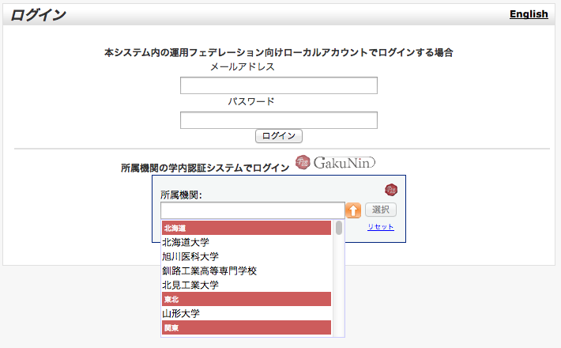
まずはEmbedded DS – GakuNinDS ver.1
2011年10月より運用開始
SPにDS機能を埋め込める！ & 他SPで選択したIdPを覚えてくれる！
cf. https://www.gakunin.jp/docs/fed/technical/embeddedds

Slide 3
そしてGakuNinDS ver.2
2012年7月にひっそりとバージョンアップ
学認申請システムとの連携が強化されました！
IdPリストの自動分類
IdP/SPによるIdPリストのカスタマイズ
クライアントのIPアドレス・ドメインによるIdP選択候補提示

Slide 4
新しい申請システムでできるようになったこと（本発表での説明部分を抜粋）
利用可能SP/IdP取捨選択
メタデータ
mdui対応: User Interface Information
mdui対応: Discovery Hinting Information
属性情報対応
①DiscoFeed形式で
伝達，IdPリストに反映
②IdPの地理的分類
GakuNinDS ver.2
③選択IdP候補提示
④要求属性に応じた自動フィルタリング
uApprove.jp
※ 丸数字は説明の順番

Slide 5
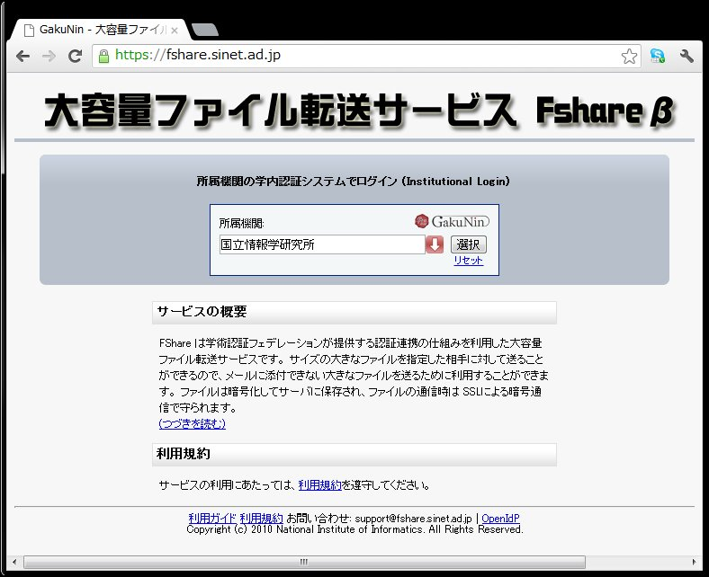
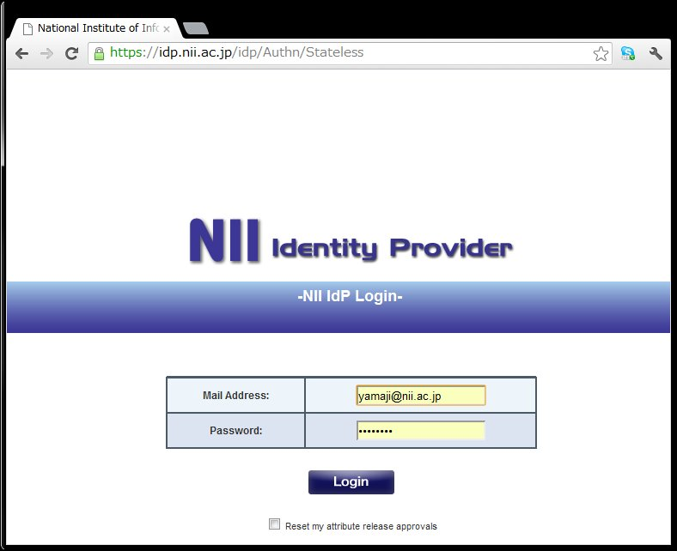
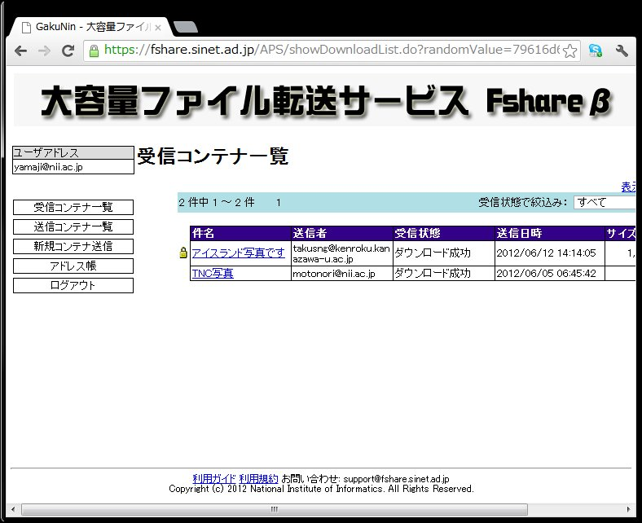
利用可能SP/IdP取捨選択
エラー！
このサービスを使うための 必要な属性がありません．
使えないのならIdPをリストに出さないでよ！

Slide 6
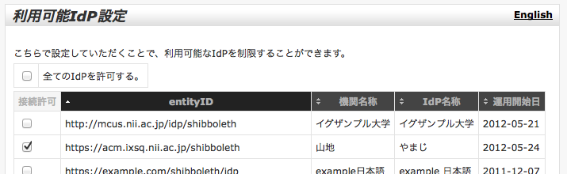
利用可能SP/IdP取捨選択
IdP管理者が，フィルタ設定を行ったSPを選択
https://office.gakunin.nii.ac.jp/ProdFed/export/
discofeed/PSxxxxJP
[{
"entityID":
"https://idp.example.ac.jp/idp",
"DisplayNames": [{
"value": “Test IdP",
"lang": "en"
}]
},
{
"entityID":
"https://idp2.nii.ac.jp/idp/shibboleth",
…
SP管理者が，利用可能IdPを選択
AND
JSON形式（DiscoFeed形式）
IdP管理者が設定を行っている場 合，かつSP管理者が選択した場合
のみEmbedded DSにIdPを表示
する

Slide 7
利用可能SP/IdP取捨選択
IdPリスト表示用 スクリプトの提供
SP
GakuNinDS
SPによる カスタマイズ
SP
IdPポリシーの提供（DiscoFeed）
学認申請システム
IdPポリシーの集約
IdP運用者
IdP運用者

Slide 8
利用可能SP/IdP取捨選択
利用者
IdP管理者
学認申請システム
SP/SP管理者
GakuNinDS
ポリシー伝達 フェーズ
IdPポリシーの入力
SPポリシーの設定
SPへのアクセス
Embedded DSを含むWebページの表示（SPポリシーを含む）
IdPリスト表示用JavaScript要求・取得
利用者による SPアクセス時
当該SP向けIdP許可リスト要求・取得（AJAXによる非同期通信）
利用者によるIdP選択
…
凡例:
インターネット上の通信 複数の通信をまとめたオンラインでの作業 オフラインでの伝達・設定

Slide 9
Embedded DSに反映させるためには
Embedded DSに以下の1行を入れるだけ！
“/TestFed/”のところは， 運用フェデレーションなら”/ProdFed/”
最後の部分は自分のSPの申請書ベースIDを指定する
var wayf_discofeed_url = "https://office.gakunin.nii.ac.jp/TestFed/export/discofeed/TS0083JP";

Slide 10
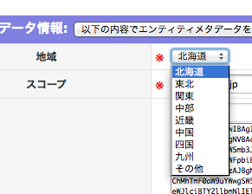
IdPの地理的分類
<EntityDescriptor …>
…
<Extensions>
<mdui:UIInfo
xmlns:mdui="urn:oasis:names:tc:
SAML:metadata:ui">
<mdui:Keywords xml:lang="en">
category:location:hokkaido
</mdui:Keywords>
</mdui:UIInfo>
</Extensions>
…
生成されるIdPのメタデータ
Embedded DSおよび通常の DSに分類として反映される
※ 初期値は運用責任者の住所から自動推定されます

Slide 11
メタデータ mdui対応: Discovery Hinting Information
Discovery Hinting Information (DiscoHints)
<mdui:IPHint>
登録されたIPアドレス範囲内からのアクセスならばDSで優先表示
<mdui:DomainHint>
登録されたドメインからのアクセスならばDSで優先表示
<mdui:GeolocationHint>
登録された緯度経度情報の近くからのアクセスならばDSで優先表示（実装予定）

Slide 12
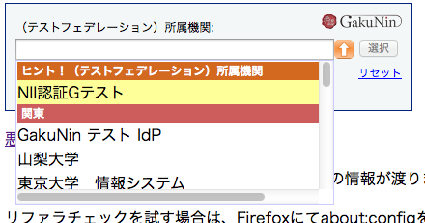
メタデータ DiscoHints対応
<EntityDescriptor …>
…
<Extensions>
<mdui:DiscoHints xmlns:mdui="urn:
oasis:names:tc:SAML:metadata:ui">
<mdui:IPHint>136.187.0.0/16
</mdui:IPHint>
<mdui:IPHint>157.1.0.0/16
</mdui:IPHint>
</mdui:DiscoHints>
</Extensions>
…
生成されるIdPのメタデータ
マッチすればヒントとしてIdPリスト
の最上部に当該IdPを表示

Slide 13
メタデータ 属性情報対応
IdPの運用では，Shibbolethのattribute-filterのメンテナンスが必要
SPが増えるごとに，SPが要求する属性をattribute-filterに手作業で追加していく必要あり
なんとかメンテナンス性を向上できないか？
まずは，SPが要求する属性情報を電子的に取得する必要あり

Slide 14
さらに 必須属性／任意属性の問題
大学は，なるべく個人情報は送りたくない
しかし個人情報を送らないと一部機能が使えない場合がある
e.g. パーソナライズ機能 transient ID / targeted ID / ePPN アカウント作成時の自動フィル（氏名，メールアドレス，機関名等）
大学（IdP管理者）が「送らない」を選択すると機能を使いたい利用者が不満を持つし， 「送る」を選択するとその機能が不要な利用者が不満を持つ
任意属性については利用者が送信可否を選択できるべき

Slide 15
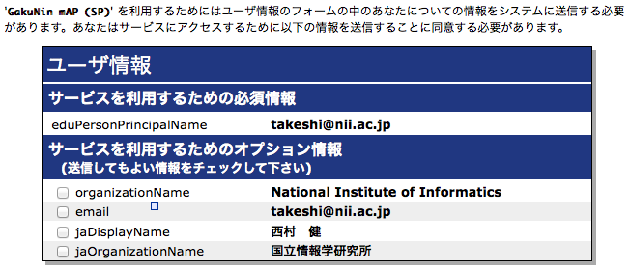
メタデータ 属性情報対応
<EntityDescriptor …>
…
<AttributeConsumingService index="1" isDefault="true">
…
<RequestedAttribute FriendlyName="eduPersonPrincipalName" Name="urn:oid:1.3.6.1.4.1.5923.1.1.1.6" NameFormat="urn:oasis:names:tc:SAML:2.0:attrname-format:uri" isRequired="true“/>
…
生成されるSPのメタデータ
要求属性に応じた属性送信，
利用者の送信可否選択

Slide 16
uApprove.jpとの連携
送信が任意な属性を送信するかどうかを利用者が決めることができる
メタデータ
学認申請システム
要求属性情報を フィルタに利用
更新
要求属性情報
入力
IdP
SP
属性送信
uApprove.jp
送信する 属性の提示
属性送信同意， 任意属性選択
利用者
cf. https://www.gakunin.jp/docs/fed/uapprove-jp

Slide 17
uApprove.jpとの連携
Fed リポジトリ
学認申請システム
SP管理者
利用者
uApprove.jp
IdP
メタデータ更新
要求属性 の入力
ポリシー伝達 フェーズ
…
メタデータ伝播
クレデンシャルの入力
認証 & 属性取得
属性情報，SP情報の提供
送信可能な 属性一覧表示
利用者による アクセス時
属性選択 & 同意
送信すべき属性の伝達
…
属性を伴ってSPへリダイレクト

Slide 18
まとめ
学認申請システムで増えた他要素との連携のための機能
GakuNinDS ver.2との連携
IdP/SPによるIdPリストのカスタマイズ ＝ 本当に利用可能なものだけリストする！
IdPの地理的分類（北海道，東北，…）
クライアントのIPアドレス・ドメインによるIdP選択候補提示
uApprove.jpとの連携
SPが要求する属性を伝達
必須属性／任意属性の別 → 利用者が送信するかどうかを選択
属性の用途記述 → 利用者への提示
これらの情報をメタデータ/DiscoFeedを介して伝達します
学認申請システムを使えば連携も簡単です！

Slide 19
どこに情報があるかわからない方へ
学認ウェブサイトの技術ガイドに情報を集めています
uApprove.jp
www.gakunin.jp → 技術ガイド → IdPの「設定・運用・カスタマイズ」 → 「ノウハウ」
GakuNinDS
www.gakunin.jp → 技術ガイド → SPの「設定・運用・カスタマイズ」 → 「構築後のカスタマイズ」 → 「Embedded DSの使い方」
学認申請システム
www.gakunin.jp → 参加 → 参加手続き
学認ウェブサイトに反映されていない情報はGakuNinShareで
https://meatwiki.nii.ac.jp/confluence/display/GakuNinShare/Home →技術情報

